Slide 1
Travail réalisé
Semaine du 05 juin au 10 juin
Kévin TANG

Slide 2
Nettoyage des données
Suppression des variables concernant les énergies autres que l’électricité (fuel, gaz naturel, propane, bois…)
Identification manuelle des variables comportementales

Slide 3
Gestion des valeurs NaN
Identification des lignes contenant une valeur Nan
Calcul des distances euclidiennes entre chaque ligne avec NaN et les lignes complètes avec sklearn.metrics.pairwise.nan_euclidean_distances
Remplacement des valeurs NaN avec la ligne la plus proche

Slide 4
Sélection de features

Slide 5
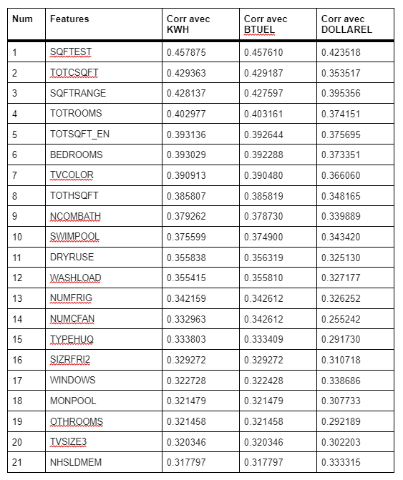
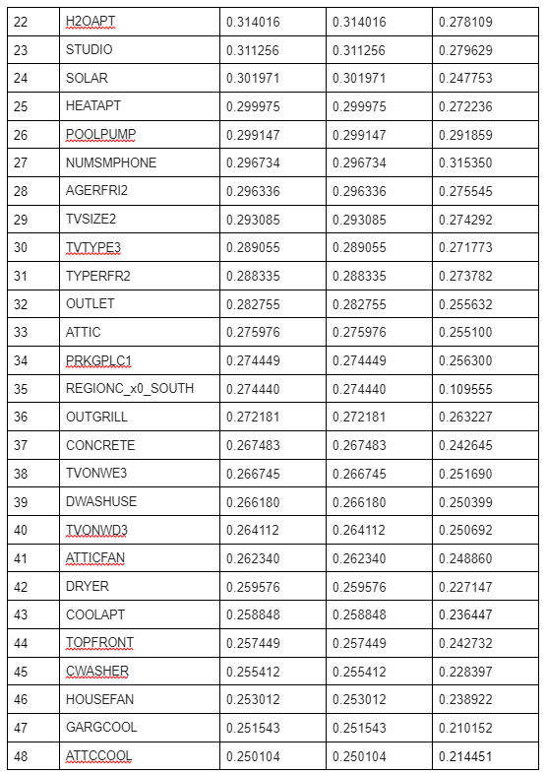
Méthode 1 : Corrélation sur toutes les données
seuil_correlation = 0.25
Résultat : 48 features

Slide 6
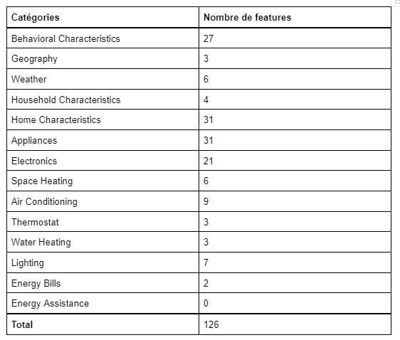
Méthode 2 : Corrélation sur les données catégorisées
seuil_correlation = 0.15

Slide 7
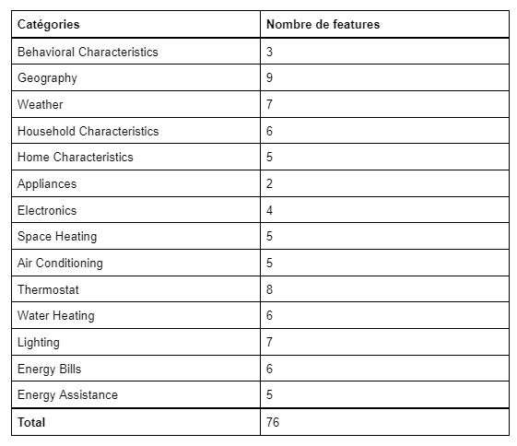
Méthode 3 : Gain d’information
seuil_importance = 0.05

Slide 8
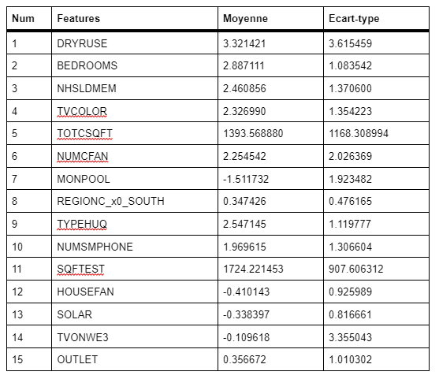
Intersection des 3 méthodes
ajouter une colonne description des features
Ajouter une colonne catégorie

Slide 9
Clustering

Slide 10
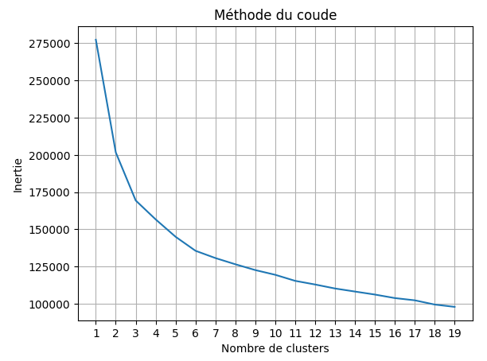
Détermination du nombre de clusters : elbow method
=> 3 ou 6 clusters ?

Slide 11
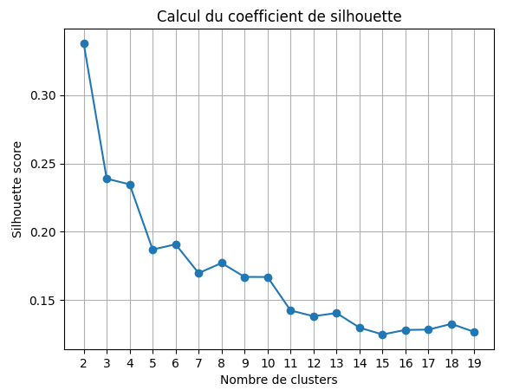
Détermination du nombre de clusters : silhouette score
=> 2 clusters

Slide 12
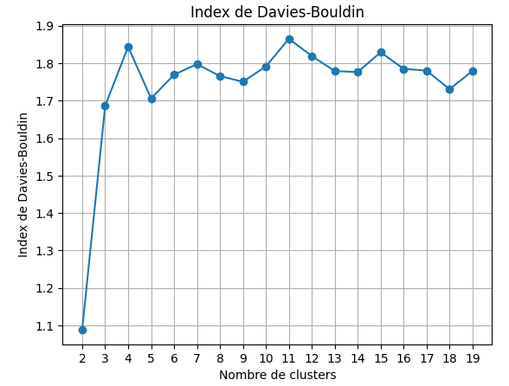
Détermination du nombre de clusters : index de Davies-Bouldin
=> 2 clusters

Slide 13
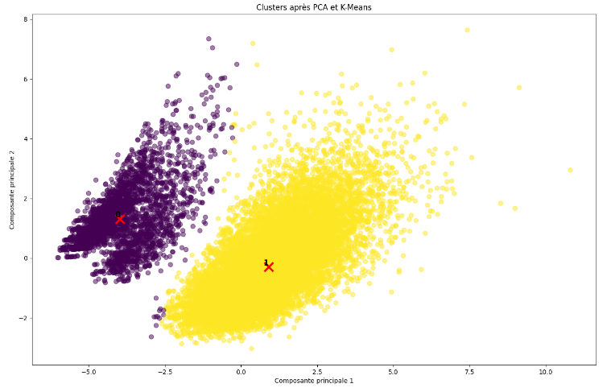
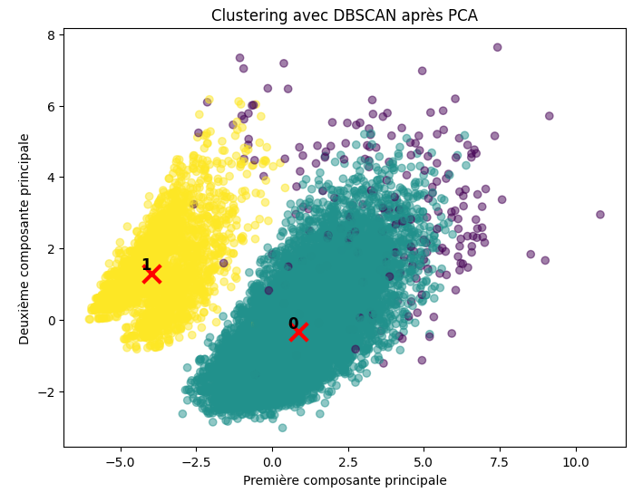
Clustering des variables sélectionnées
corriger titre des graphes
K-Means
DBSCAN

Slide 14
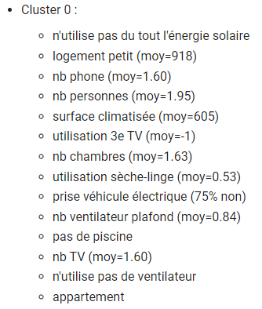
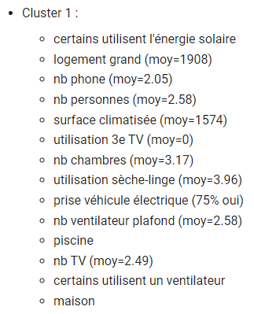
Résumé des 2 clusters

Slide 15
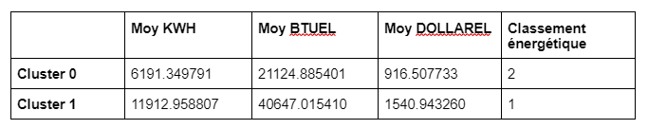
Tableau consommation d’énergie des clusters
1 = cluster qui consomme le plus d’énergie

Slide 16
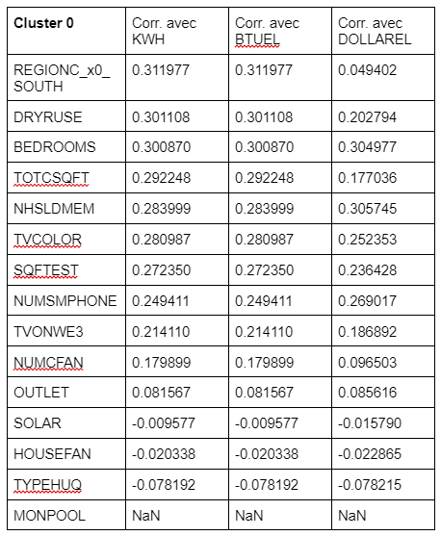
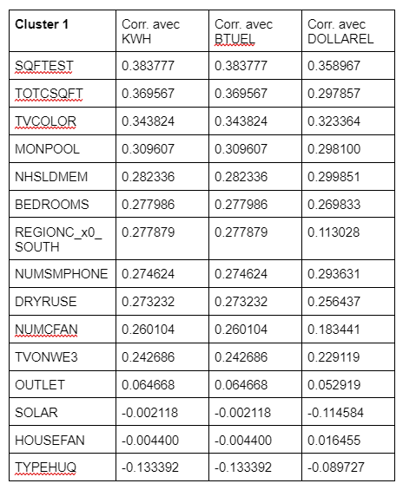
Corrélation entre les variables et les targets

Slide 17
Conclusion
Cluster 0 : Les ménages vivant dans des appartements petits avec peu d'occupants et une faible utilisation des équipements électroménagers et électroniques, et sans accès à une piscine.
Le fait d’être dans une région du sud est le facteur principal de consommation d’énergie (pourquoi ?)
Cluster 1 : Ce cluster est caractérisé par des maisons grandes avec plus d'occupants, une utilisation élevée des équipements électroménagers et électroniques, et souvent équipées d'une piscine et d'une prise pour véhicule électrique.
Le nombre important d’équipements et la grande surface du logement sont ce qui impacte le plus sur la consommation d’énergie.

Slide 18
Analyse des variables comportementales sélectionnées

Slide 19
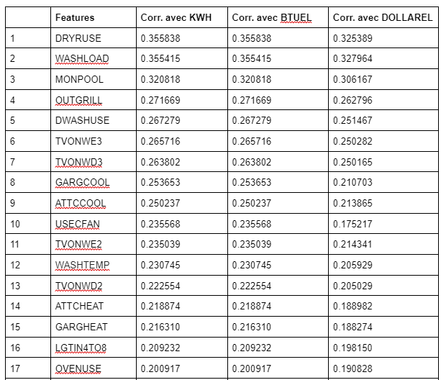
Méthode 1 : Corrélation sur toutes les données
seuil_correlation = 0.20

Slide 20
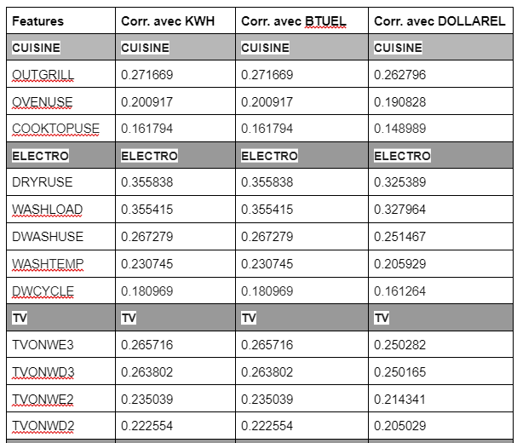
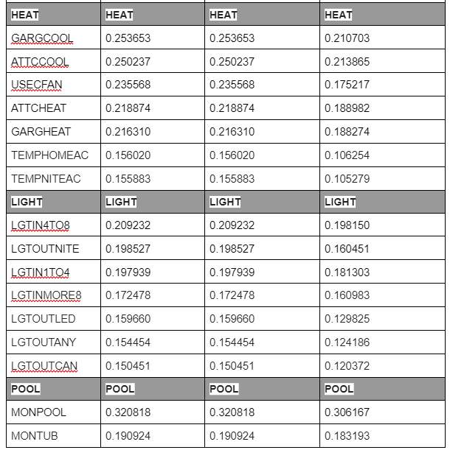
Méthode 2 : Corrélation sur les données catégorisées
modifier HVC

Slide 21
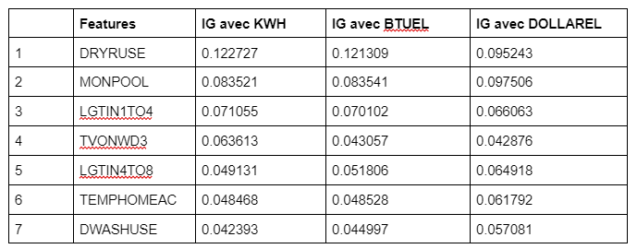
Méthode 3 : Gain d’information
seuil_importance = 0.05

Slide 22
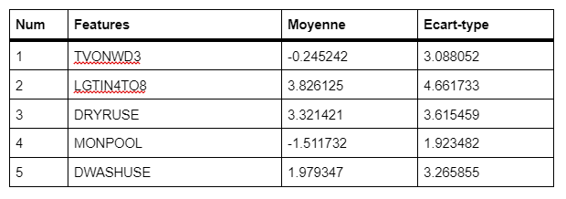
Intersection des 3 méthodes sur les variables comportementales

Slide 23
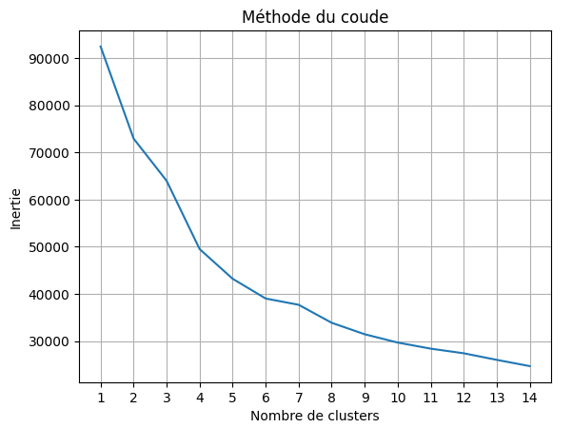
Détermination du nombre de clusters : elbow method
=> 4 ou 6 clusters ?

Slide 24
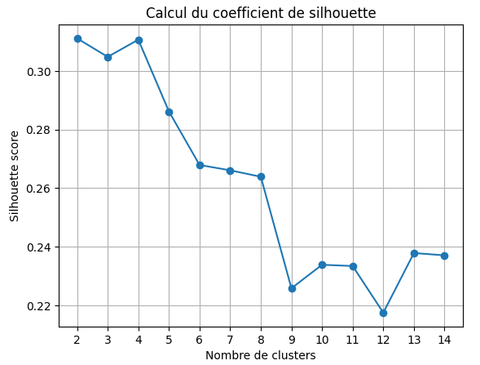
Détermination du nombre de clusters : silhouette score
=> 4 clusters

Slide 25
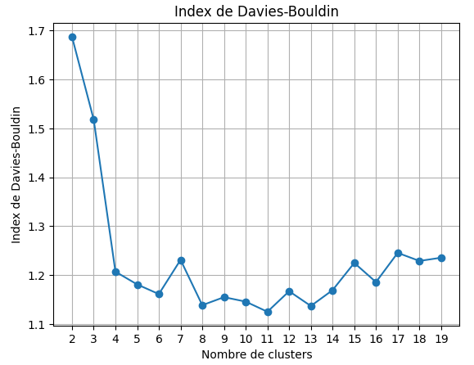
Détermination du nombre de clusters : index de Davies-Bouldin
=> ? clusters

Slide 26
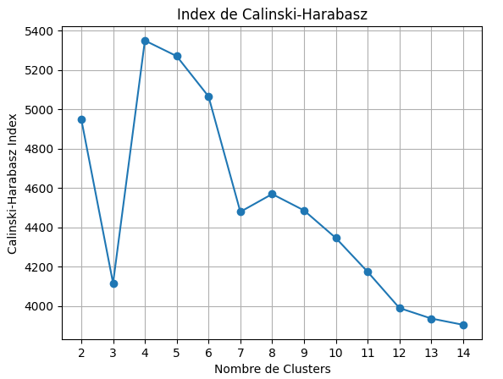
Détermination du nombre de clusters : index de Calinski-Harabasz
=> 4 clusters

Slide 27
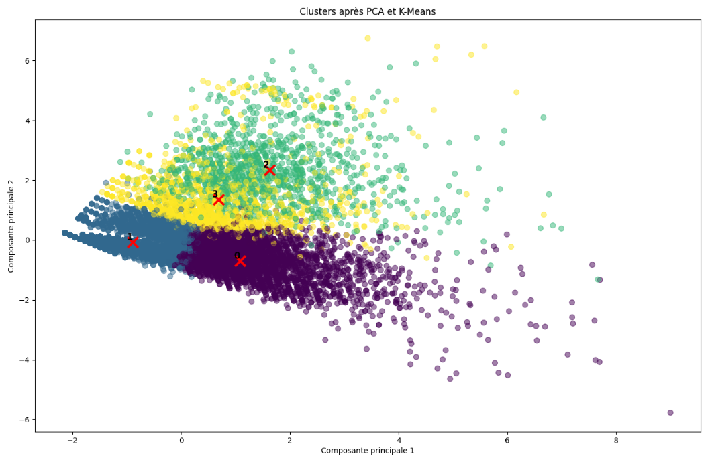
Clustering des variables sélectionnées : K-Means
modifier titre

Slide 28
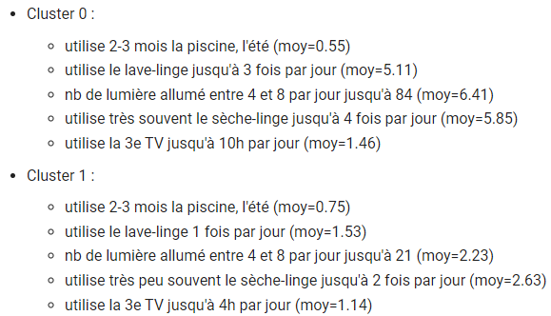
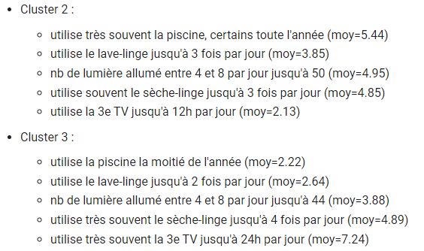
Résumé des 4 clusters

Slide 29
Comment qualifier chaque cluster ?
Cluster 0 : Les ménages utilisant intensivement les appareils électroménagers
Cluster 1 : Les ménages ayant un comportement raisonnable sur leur utilisation
Cluster 2 : Les ménages utilisant tout intensivement, surtout la piscine
Cluster 3 : Les ménages utilisant intensivement l’électroménager et la 3e TV

Slide 30
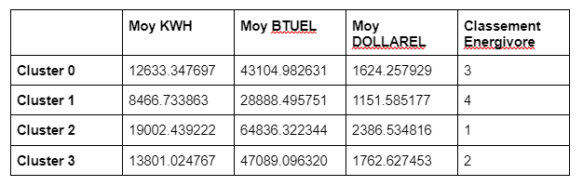
Tableau consommation d’énergie des clusters
1 = cluster qui consomme le plus d’énergie

Slide 31
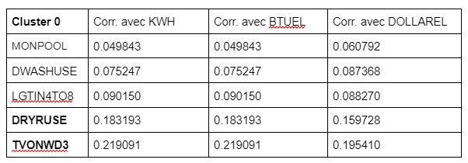
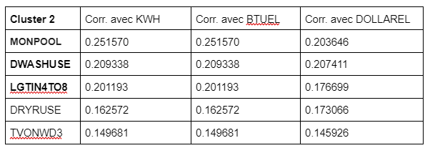
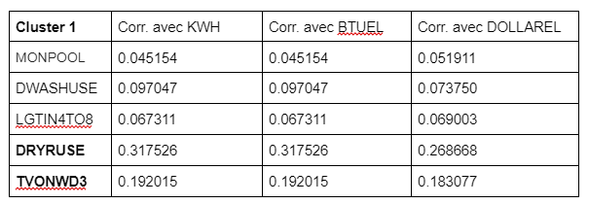
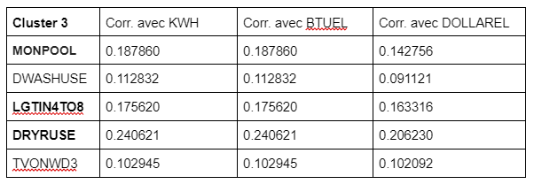
Corrélation entre les variables et les targets

Slide 32
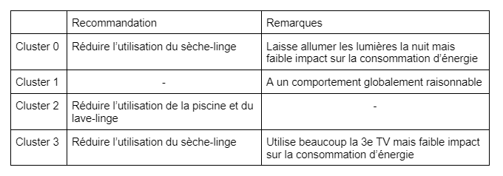
Conclusion K-Means

Slide 33
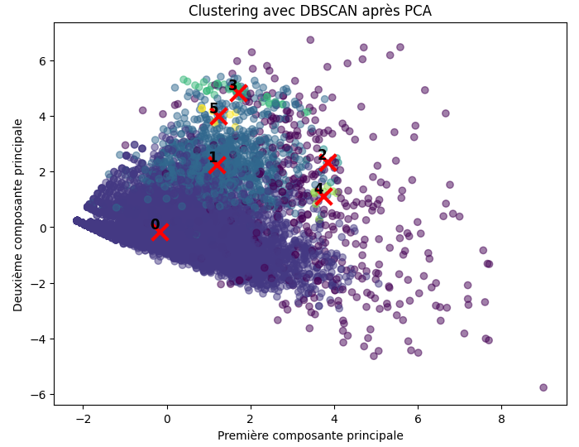
Clustering des variables sélectionnées : DBSCAN
modifier titre

Slide 34
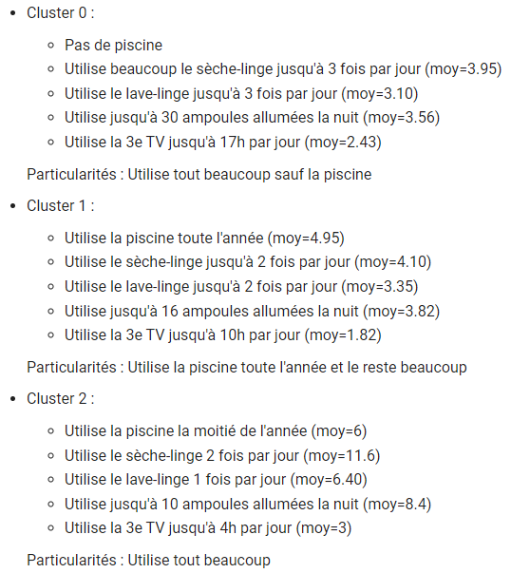
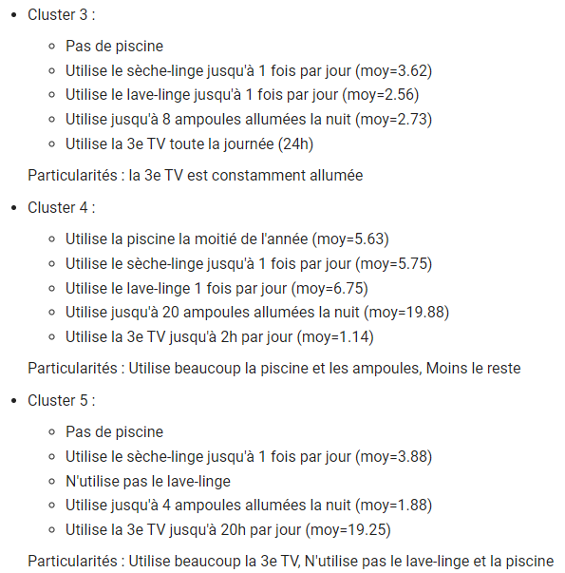
Résumé des clusters

Slide 35
Comment qualifier chaque cluster ?
Cluster 0 : Les ménages utilisant intensivement l'électroménager, sans piscine
Cluster 1 : Les ménages utilisant tout intensivement, surtout la piscine
Cluster 2 : Les ménages utilisant tout intensivement
Cluster 3 : Les ménages utilisant intensivement la 3e TV
Cluster 4 : Les ménages utilisant intensivement la piscine et la lumière la nuit
Cluster 5 : Les ménages utilisant intensivement la 3e TV mais ne possède pas de piscine et de lave-linge

Slide 36
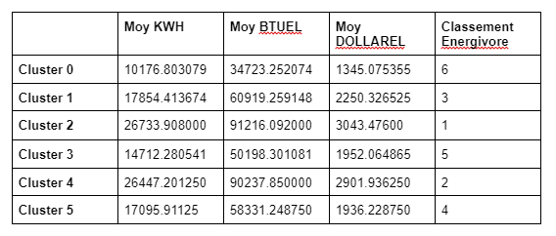
Tableau consommation d’énergie des clusters
1 = cluster qui consomme le plus d’énergie

Slide 37
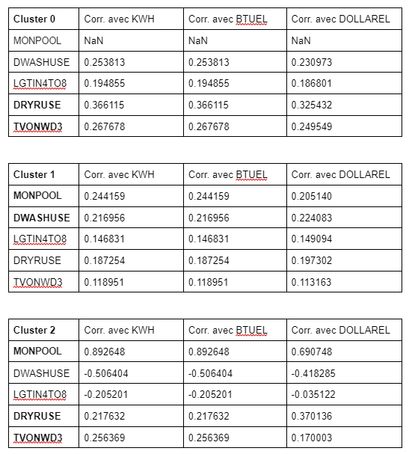
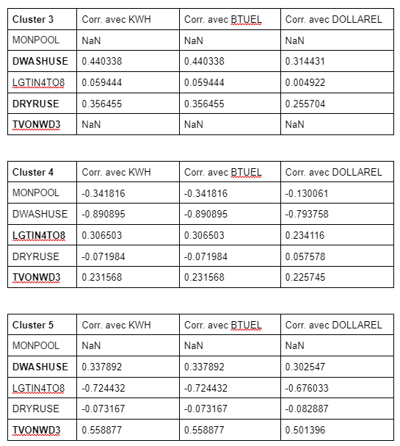
Corrélation entre les variables et les targets

Slide 38
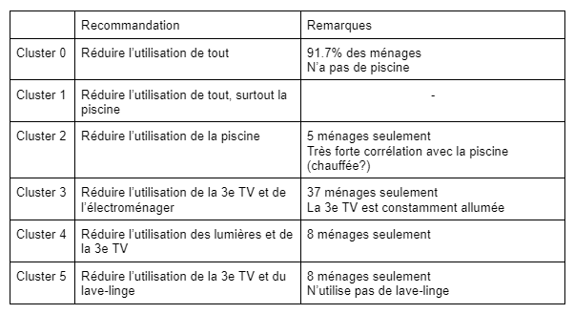
Conclusion DBSCAN

